Slide 1
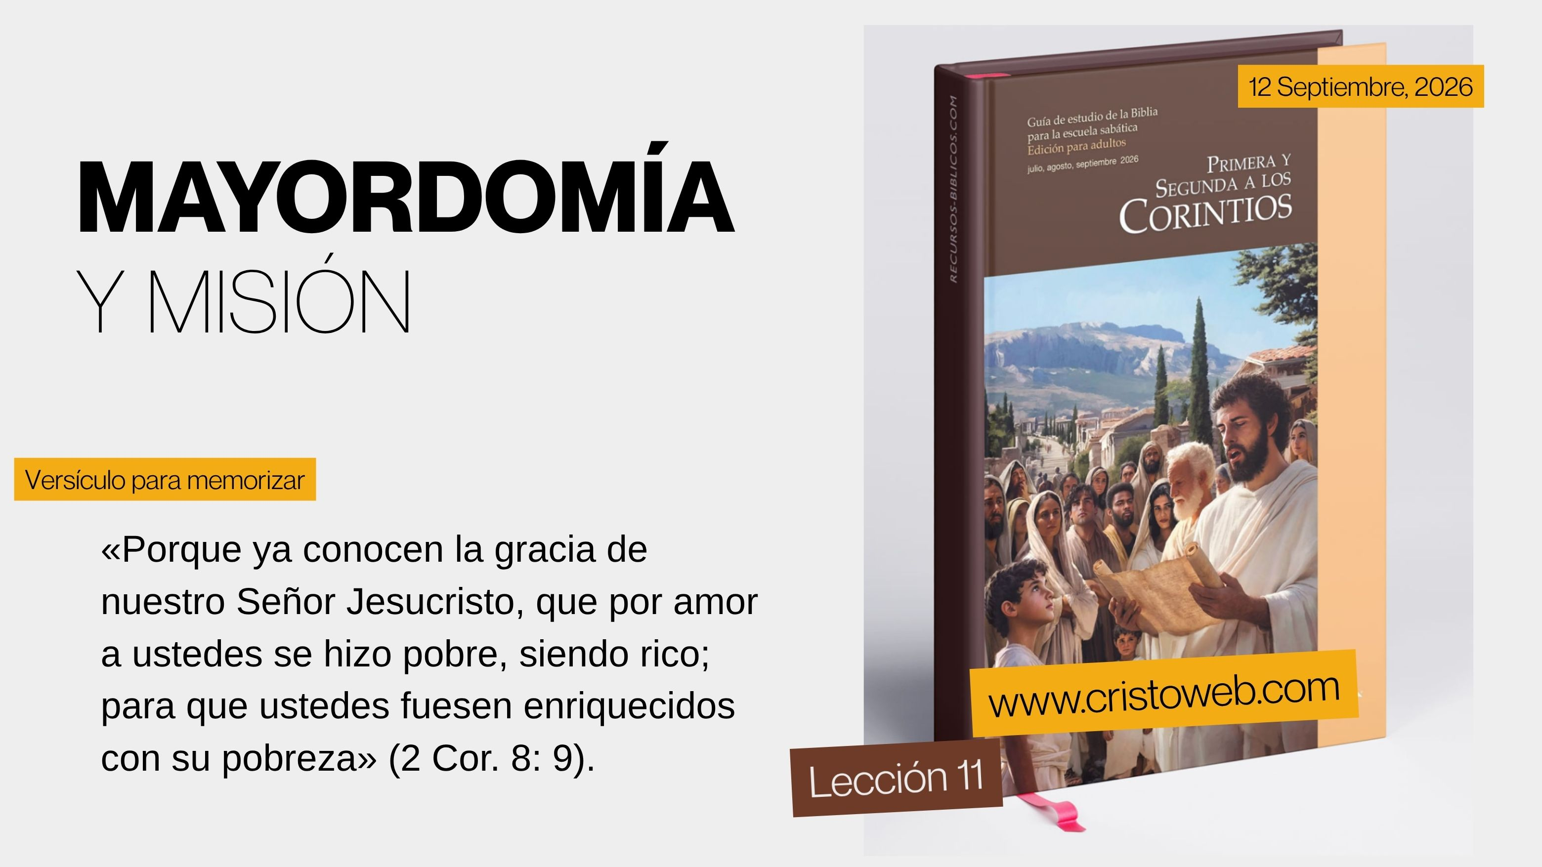

Slide 2

Ricos para servir

Slide 3

¿Cuál es el fundamento y
ejemplo supremo de
la mayordomía cristiana?
Jesucristo,
quien siendo rico se hizo pobre por amor para enriquecernos
con su salvación.
1

Slide 4

9 Porque ya conocéis la gracia de nuestro Señor Jesucristo, que por amor a vosotros se hizo pobre, siendo rico, para que vosotros con su pobreza fueseis enriquecidos.
2 Corintios 8: 9

Slide 5

Sí, Jesús era rico. Su riqueza se refiere a su preexistencia en el cielo (Juan 17: 5). Sin embargo, decidió hacerse pobre: renunció a la gloria celestial y vino a este mundo de aflicciones. Se hizo literalmente pobre (Luc. 9: 58). Jesús dio su propia vida para que pudiéramos vivir para siempre con él. Su ofrenda tenía como propósito nuestra salvación. Lección del domingo.
A

Slide 6
¿Con qué motivación y
actitud debemos dar
nuestras ofrendas?
Con gratitud
por la gracia divina, entregándonos de corazón y dando voluntariamente con alegría.
2

Slide 7
5 Asimismo, hermanos, os hacemos saber la gracia de Dios que se ha dado a las iglesias de Macedonia; 2 que en grande prueba de tribulación, la abundancia de su gozo y su profunda pobreza abundaron en riquezas de su generosidad. 3 Pues doy testimonio de que con agrado han dado conforme a sus fuerzas, y aun más allá de sus fuerzas, 4 pidiéndonos con muchos ruegos que les concediésemos el privilegio de participar en este servicio para los santos. 5 Y no como lo esperábamos, sino que a sí mismos se dieron primeramente al Señor, y luego a nosotros por la voluntad de Dios;
2 Corintios 8: 1-5

Slide 8
11 Cada uno dé como propuso en su corazón: no con tristeza, ni por necesidad, porque Dios ama al dador alegre. 8 Y poderoso es Dios para hacer que abunde en vosotros toda gracia, a fin de que, teniendo siempre en todas las cosas todo lo suficiente, abundéis para toda buena obra; 9 como está escrito: Repartió, dio a los pobres; Su justicia permanece para siempre. 10 Y el que da semilla al que siembra, y pan al que come, proveerá y multiplicará vuestra sementera, y aumentará los frutos de vuestra justicia, 11 para que estéis enriquecidos en todo para toda liberalidad [generosidad], la cual produce por medio de nosotros acción de gracias a Dios.
2 Corintios 9: 7-11

Slide 9
La gracia de Dios y de Cristo se presenta aquí como la razón principal para la práctica de entregar ofrendas. Dios hizo mucho por nosotros al darnos a Cristo. Al entregar nuestras ofrendas en respuesta a ello, reconocemos la gracia de Dios en nuestras vidas. Lección del lunes.
B

Slide 10
Decidiendo con anticipación y aportando de forma proporcional a las bendiciones e ingresos recibidos.
Decidiendo con anticipación y aportando de forma proporcional a las bendiciones e ingresos recibidos.
3

Slide 11
2 Cada primer día de la semana cada uno de vosotros ponga aparte algo, según haya prosperado, guardándolo, para que cuando yo llegue no se recojan entonces ofrendas.
1 Corintios 16: 2

Slide 12
11 Ahora, pues, llevad también a cabo el hacerlo, para que como estuvisteis prontos a querer, así también lo estéis en cumplir conforme a lo que tengáis. 12 Porque si primero hay la voluntad dispuesta, será acepta según lo que uno tiene, no según lo que no tiene.
2 Corintios 8: 11-12

Slide 13
En primer lugar, la planificación implica una decisión previa. En segundo lugar, la planificación implica el principio de proporcionalidad. Mientras que la Biblia define la proporcionalidad de los diezmos —es decir, el diez por ciento de una suma— lo mismo no se aplica a las ofrendas. «Cada uno dé como propuso en su corazón» (2 Cor. 9: 7) aplicando el principio de proporcionalidad. En otras palabras, cada uno decide qué proporción de sus ingresos dará como ofrenda, lo cual requiere planificación. Lección del miércoles.
C

Slide 14
¿Qué fruto produce
la generosidad en el pueblo de Dios?
Fomenta la
unidad de la iglesia global y sostiene la misión evangelizadora del cuerpo de Cristo.
4

Slide 15
13 No se trata de que otros encuentren alivio mientras que ustedes sufren escasez; es más bien cuestión de igualdad. 14 En las circunstancias actuales la abundancia de ustedes suplirá lo que ellos necesitan, para que a su vez la abundancia de ellos supla lo que ustedes necesitan. Así habrá igualdad, 15 como está escrito: «Ni al que recogió mucho le sobraba ni al que recogió poco le faltaba».
2 Corintios 8: 13-15 NVI

Slide 16
23 En cuanto a Tito, es mi compañero y colaborador entre ustedes; y en cuanto a los otros hermanos, son enviados de las iglesias, son una honra para Cristo. 24 Por tanto, den a estos hombres una prueba de su amor y muéstrenles por qué nos sentimos orgullosos de ustedes, para testimonio ante las iglesias.
2 Corintios 8: 23-24 NVI

Slide 17
12 Esta ayuda, que es un servicio sagrado, no solo suple las necesidades de los creyentes, sino que también redunda en abundantes acciones de gracias a Dios. 13 En efecto, al recibir esta demostración de servicio, ellos alabarán a Dios por la obediencia con que ustedes acompañan la confesión del evangelio de Cristo y por su generosa solidaridad con ellos y con todos.
2 Corintios 9: 12-13 NVI

Slide 18
Llevar ofrendas a la iglesia promueve la unidad y, al mismo tiempo, es el resultado de un sentido de unidad (2 Cor. 8: 13-14). El dinero puede ser un gran unificador. Sin embargo, si los ojos de las personas no están fijos en la gloria de Dios, el dinero también puede crear división. Lección del jueves.
D

Slide 19

¿Quieres ser un buen mayordomo del evangelio con tus diezmos y ofrendas?

